Slide 1
֍ Funkcije novca
֍ Glavne svjetske valute

Slide 2
Funkcije novca
Funkcija novca kao sredstva razmjene
Funkcija novca kao mjere vrijednosti odnosno obračunske jedinice
Funkcija novca kao sredstva odloženog plaćanja
Funkcija novca kao zaliha vrijednosti

Slide 3
Funkcija novca kao sredstva razmjene
Ovu funkciju novac vrši pri kupovini ili prodaji roba i usluga pri kojoj dolazi do istovremene predaje robe i plaćanja
To znači da kupac robe za nju u isto vrijeme vrši plaćanje u novcu, odnosno prodavac robe istovremeno za robu dobija novac.
Omogućava da se izbjegnu poteškoće naturalne razmjene, trampe ili bartera i na taj način, u velikoj mjeri, smanje troškovi razmjene.

Slide 4
Savremeni oblik bartera
- Kao specifična vrsta bartera mogu se tretirati i pojave djelimičnog izbjegavanja isplata zarada zaposlenim u novcu, kako bi se smanjila poreska opterećenja.
Dio zarada zaposleni mogu dobijati u vidu nekog osiguranja koje za njih poslodavac uplaćuje kod osiguravajućih kompanija.
Isto tako, zaposleni mogu imati i neke pogodnosti od svog poslodavca (zaposleni u trgovini popust pri kupovini, nastavnici besplatno školovanje svoje dece, zaposleni u transportnim organizacijama popust pri putovanjima i slično), što je takođe svojevrsni oblik bartera.
- bonovi kao novac

Slide 5
Funkcija novca kao mjera vrijednosti odnosno obračunska jedinica
Ova funkcija ispoljava se na taj način što se vrijednost svih roba izražava u novcu kao opštem ekvivalentu.
To omogućava da se veoma lako mogu uporediti relativne vrijednosti različitih roba i usluga.
Vrijednost robe izražene u novcu predstavlja njenu cijenu.
U ekonomskom sistemu postoji onoliko cijena koliko ima različitih roba i usluga. Drugim riječima svaka roba, odnosno usluga ima svoju cijenu.

Slide 6
Konvertibilnost novca
Vrijednost novca se ne određuje samo na robe već i u odnosu na druge valute
Odnos nacionalne valute prema drugim valutama određuje se preko kursne liste
Privrede koje imaju nisku inflaciju, nizak deficit i nizak javni dug spadaju u kategoriju „jakih valuta“
Konvertibilnost – mogućnost zamjene domaće u valutu druge zemlje
Konvertibilne valute su opštepriznate i prihvaćene

Slide 7
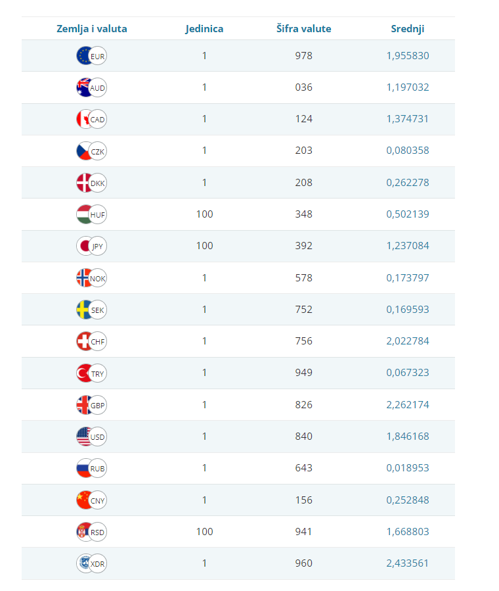
Primjer kursne liste za konvertibilnu marku (BAM)

Slide 8
Funkcija novca kao sredstva odloženog plaćanja
Funkcija novca kao platežnog sredstva, odnosno kao sredstva odloženog plaćanja se pojavila kao rezultat kreditnih odnosa.
Novac se u ovoj funkciji pojavljuje kada se roba prodaje kupcu u jednom vremenu, a plaćanje nastaje kasnije.
Radi se o prodaji robe na odloženo plaćanje. U momentu prodaje novac nije fizički prisutan i ne obavlja funkciju prometnog sredstva

Slide 9
Funkcija novca kao zaliha vrijednosti
Za prodatu robu ekonomski subjekti novac mogu odmah iskoristiti za kupovinu neophodne robe, ali i da ga čuvaju kao zalihu vrijednosti kojom će kupovati robu ili plaćati dugove u budućnosti.
Vremenom je upravo ova funkcija novca bila jedna od važnih pretpostavki razvoja kreditnih odnosa.
Glavna prednost držanja zalihe vrijednosti u obliku novca ogleda se u njegovoj izuzetno visokoj likvidnosti. Kod gotovog novca postoji savršena likvidnost, jer se on u svakom momentu može koristiti za kupovinu roba.

Slide 10
Geopolitika i glavne svjetske valute danas
Kao neminovan rezultat međunarodnih ekonomskih i monetarnih integracija, prisutan je trend smanjenja broja nacionalnih valuta u svijetu.
Domaće valute su važan element nacionalnog suvereniteta a njihova stabilnost omogućava pozitivne efekte na realnu ekonomiju.
Svaka zemlja nastoji da zadrži suverenitet nad vođenjem monetarne politike i ovlaštenje za izdavanje novca i upravljanje tokovima sredstava. Međutim, iz različitih političkih i ekonomskih razloga, zemlje prihvataju gubitak monetarnog suvereniteta i odlučuju se na različite monetarne integracije

Slide 11
Među faktorima koji određuju međunarodni status valute najčešći su:
  veličina zemlje i njeno učešće u međunarodnoj trgovini;
  širina i dubina finansijskog tržišta;
  povjerenje u valutu i
  eksternalije.
  Danas razaznajemo sljedeće glavne svjetske valute:
  -dolar (i dalje dominantna valuta),
  -evro (koji je zadržao drugo mjesto),
  -udio jena je evidentan,
  -primjetan porast udjela kineskog juana u vezi sa njegovom rastućom ulogom u Aziji i na međunarodnom planu.

Slide 12
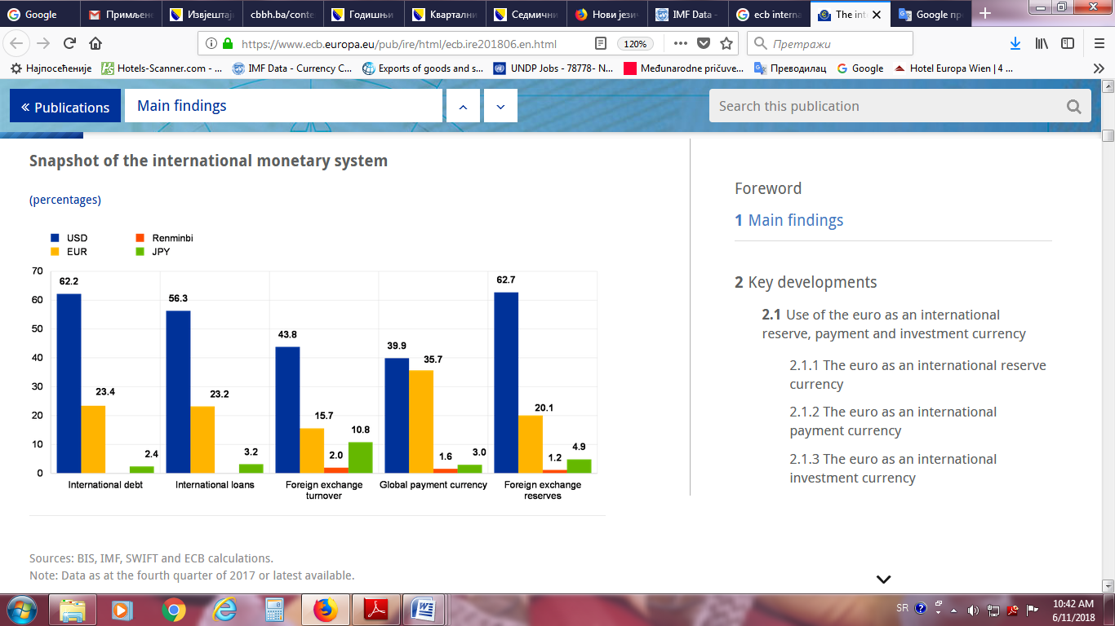
Grafikon 1. Prikaz najvažnijih svjetskih valuta
Međunarodni dug | Međunarodni krediti | Devizni promet | Globalna valuta plaćanja | Devizne rezerve

Slide 13
Funta sterlinga bila je dominantna svjetska valuta prije Drugog svjetskog rata zahvaljujući globalnoj dominaciji Ujedinjenog Kraljevstva.
Formiranjem FED-a 1914. i konvertibilnosti dolara u zlato tokom Prvog svjetskog rata, uloga svjetske valute podijeljena je između britanske funte, dolara i francuskog franka
Bretonvudski sistem je podrazumijevao da dolar treba da bude osnova međunarodne likvidnosti. To znači da se kursevi drugih valuta izražavaju u odnosu na dolar, vrše se međunarodna plaćanja, cijene se obračunavaju i fakturišu u dolarima, dolari se drže kao valutna rezerva za druge valute zemlje, a stranci štede u dolarima.

Slide 14
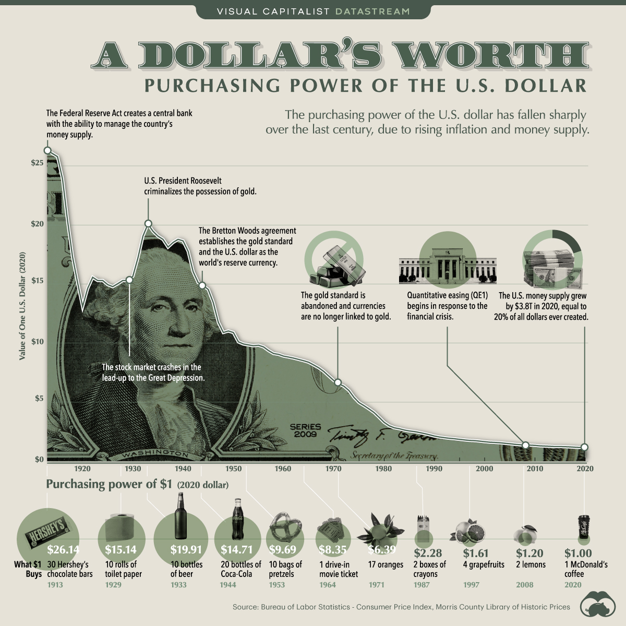

Slide 15
Dominacija američkog dolara
Otprilike 60% svjetskih deviznih rezervi u 2021. držano je u dolarima, a većina globalnih finansijskih transakcija, međunarodnog duga i komercijalnih zapisa su denominovani u dolarima.
Sa daljom globalizacijom trgovine, finansijskih tokova i finansijskih tržišta, dolar je značajno ojačao svoju ulogu sve do danas.
Međutim, uvođenje evra kao valute Evropske monetarne unije dovelo je do njegove afirmacije u trgovinskim odnosima u Evropi i svijetu.

Slide 16

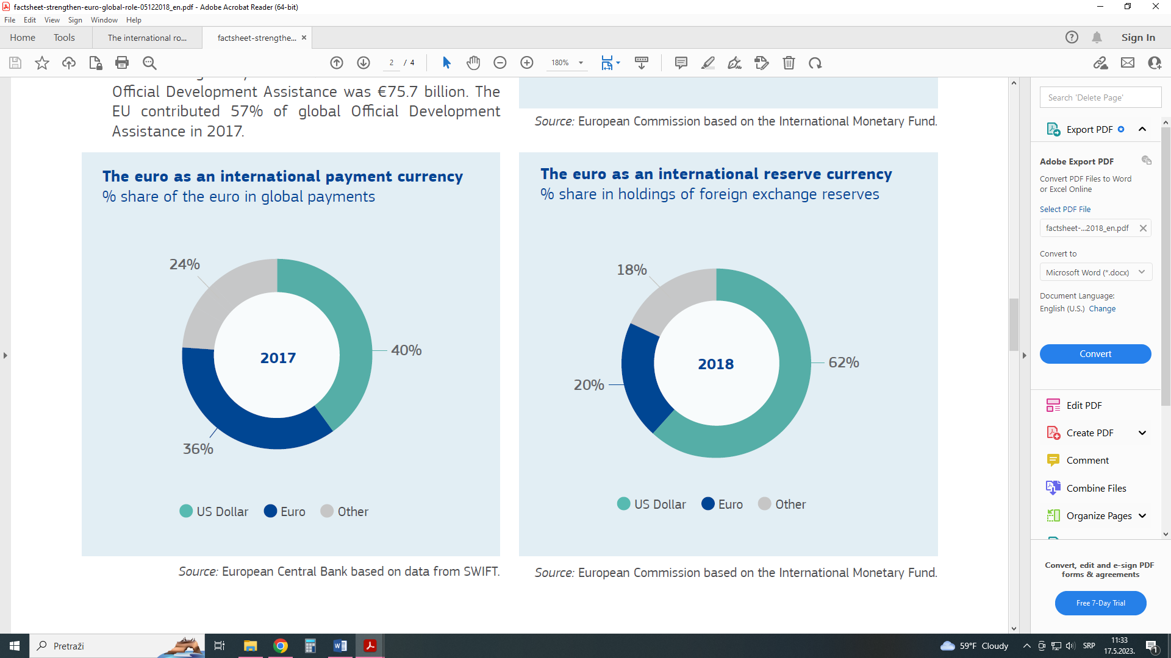
Evropska valuta
Do uvođenja evropske valute, američki dolar je dugo imao dominantnu poziciju na međunarodnom valutnom tržištu. Ipak, stvaranjem evra američki dolar dobija značajnu konkurenciju i evidentno je smanjivanje udjela američkih dolara iz različitih perspektiva pozicije svjetskih valuta.
Slika 1. Evro kao međunarodna valuta (udio u globalnim plaćanjima i rezervna valuta)

Slide 17
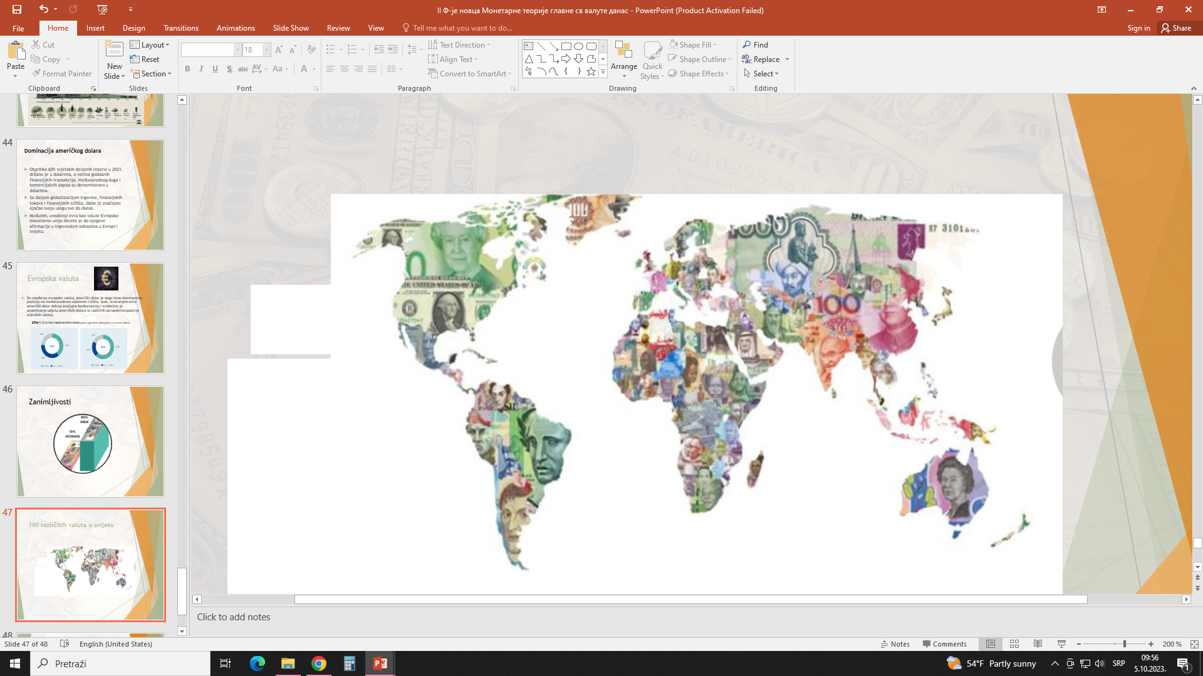
180 različitih valuta u svijetu

Slide 18
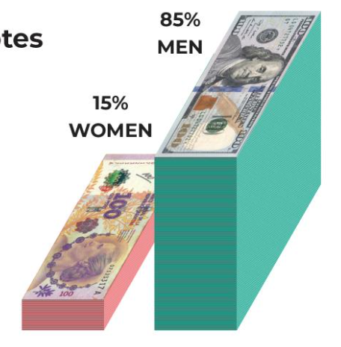
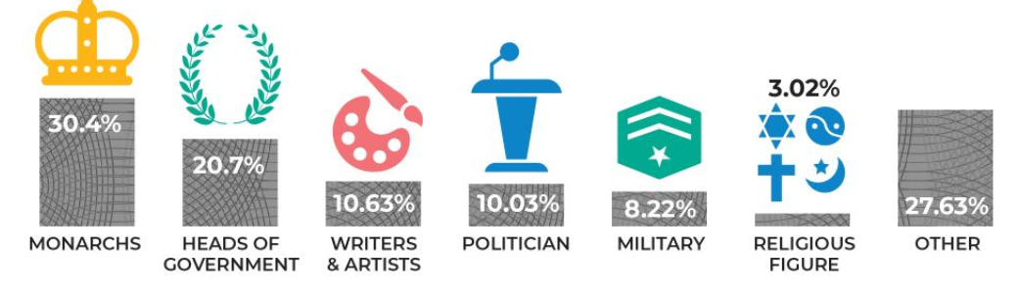
Zanimljivosti
Na novčanicama dominiraju muški likovi
Motivi na novčanicama

Slide 19
Hvala na pažnji!
.

